Slide 1

기후 환경과 에너지 사용량 간의 상관관계 분석 및 실시간 에너지 사용량 예측
4조
2024.09.22(일) ~ 2024.10.23(일)

Slide 2

프로젝트 개요
- 프로젝트 내용
기후 데이터(기상청)와 전력데이터(한국전력공사)의 데이터를 활용하여
기후와 에너지 소비 패턴의 관계를 분석하고,
이를 기반으로 에너지 사용량을 예측하는 AI 모델 개발.
계약종별 데이터를 사용함
전국 데이터 중 서울, 경기, 울산, 여수, 제주 데이터만을 사용

Slide 3

프로젝트 목표
1) 에너지 사용량에 영향을 미치는 기후 변수 도출
2) 기후 이외의 에너지 사용량에 영향을 미치는 변수 탐색
3) 실시간 에너지 사용량 예측 모델 개발

Slide 4





데이터 수집 방법

Slide 5
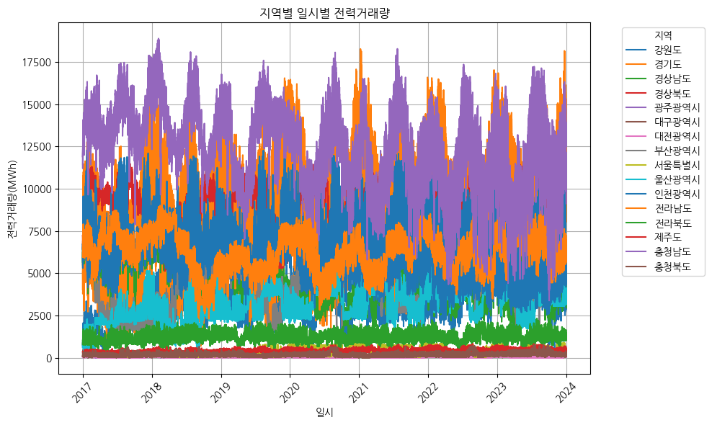
5개 시도를 분석에 선정한 배경

Slide 6
상관관계 분석
기온, 강수량, 풍속 등 기후 요소가 전력 거래량과 어떤 상관관계를 갖는지 지역별로 분석
분석 방법
각 지역의 날씨 데이터와 전력 거래 데이터를 시간과 지점별로 병합.
결측값을 평균 또는 0으로 대체.
기후 요소와 전력 거래량 간의 상관계수를 계산하여 분석.
상관계수의 해석
상관계수는 -1에서 1 사이의 값으로 나타나며, 1에 가까울수록 양의 상관관계, -1에 가까울수록 음의 상관관계를 의미합니다.

Slide 7
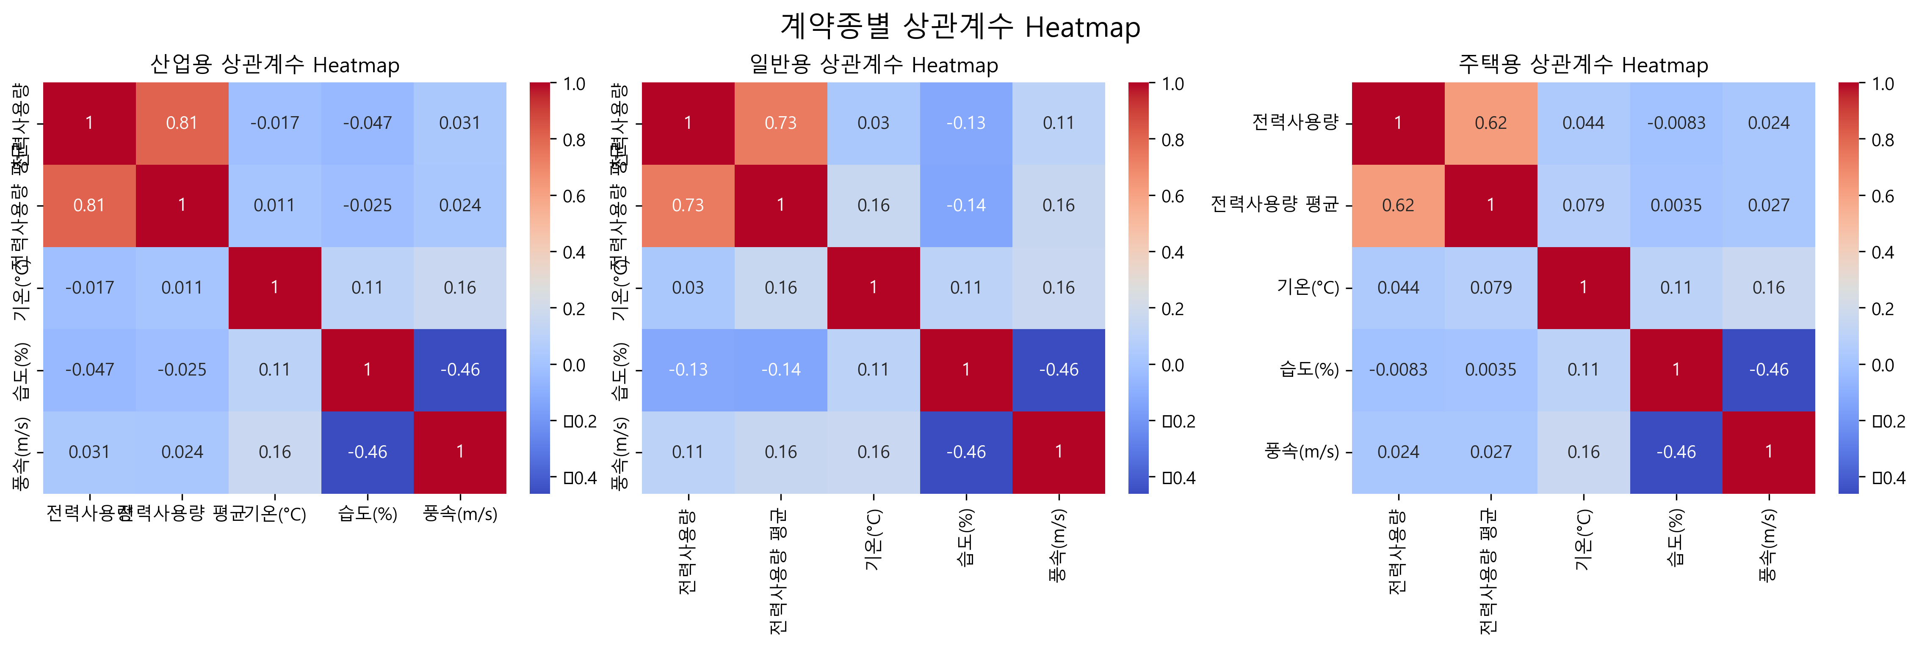
지역 별 상관관계 분석 결과
1. 경기도
기온과 전력 거래량 | 습도와 전력 거래량 | 현지기압과 전력 거래량 | 풍속과 전력 거래량

Slide 8
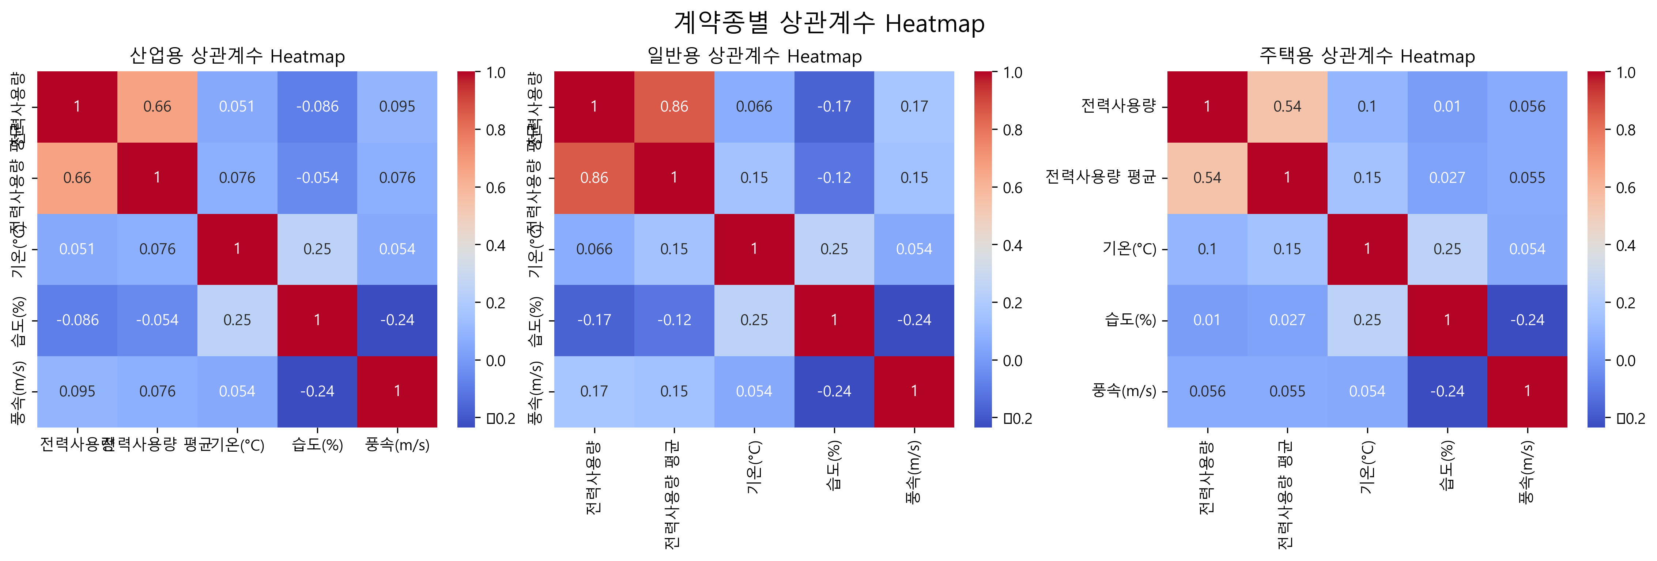
지역 별 상관관계 분석 결과
2. 서울
기온과 전력 거래량 | 습도와 전력 거래량 | 현지기압과 전력 거래량 | 풍속과 전력 거래량

Slide 9
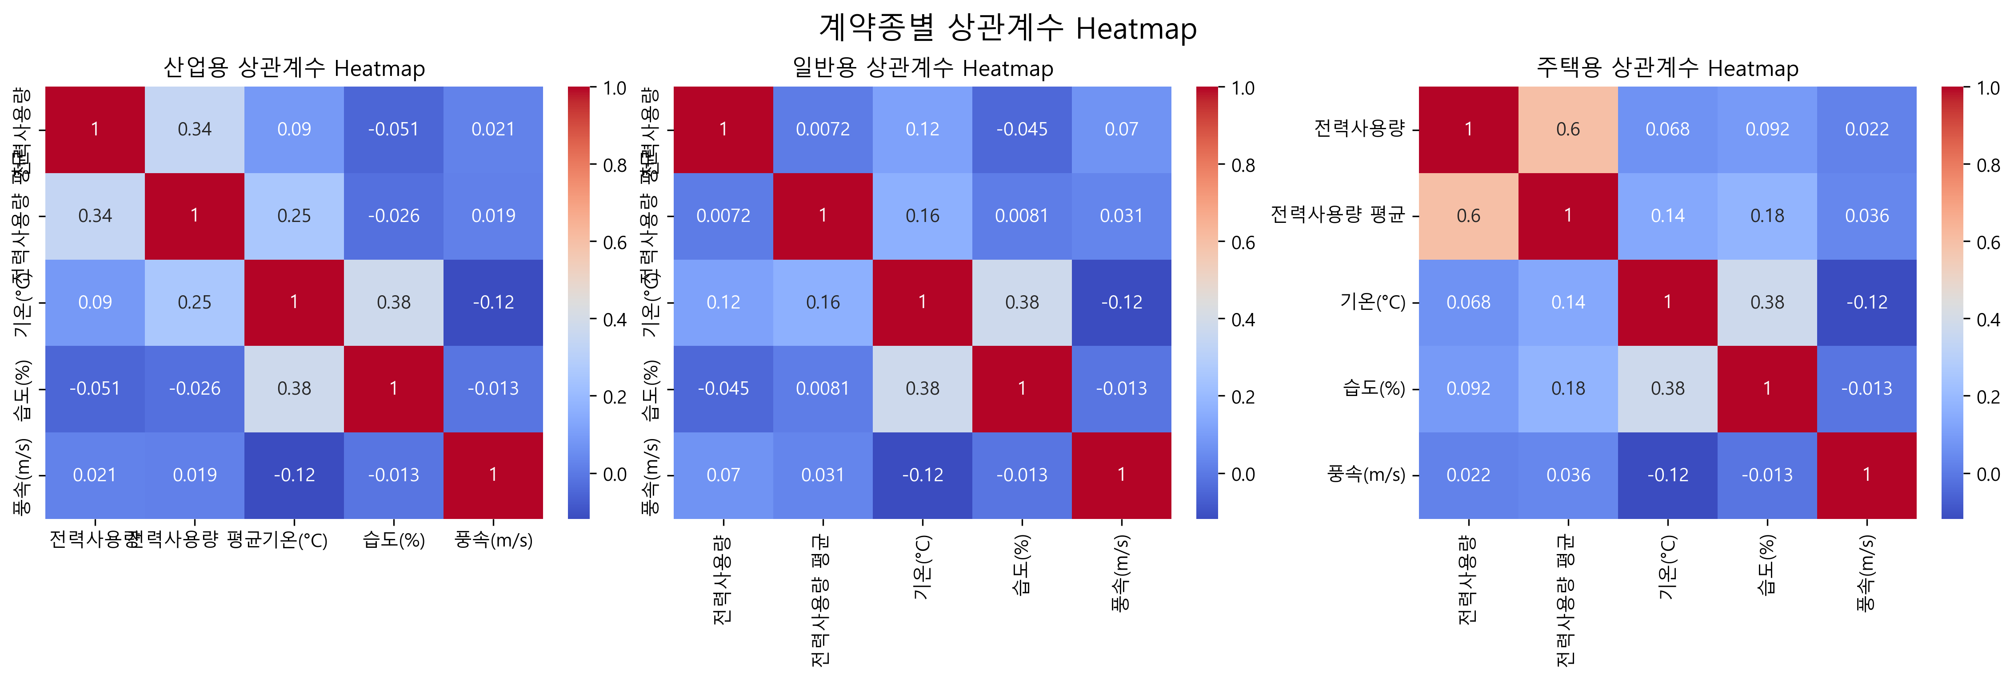
지역 별 상관관계 분석 결과
3. 제주
기온과 전력 거래량 | 습도와 전력 거래량 | 현지기압과 전력 거래량 | 풍속과 전력 거래량

Slide 10
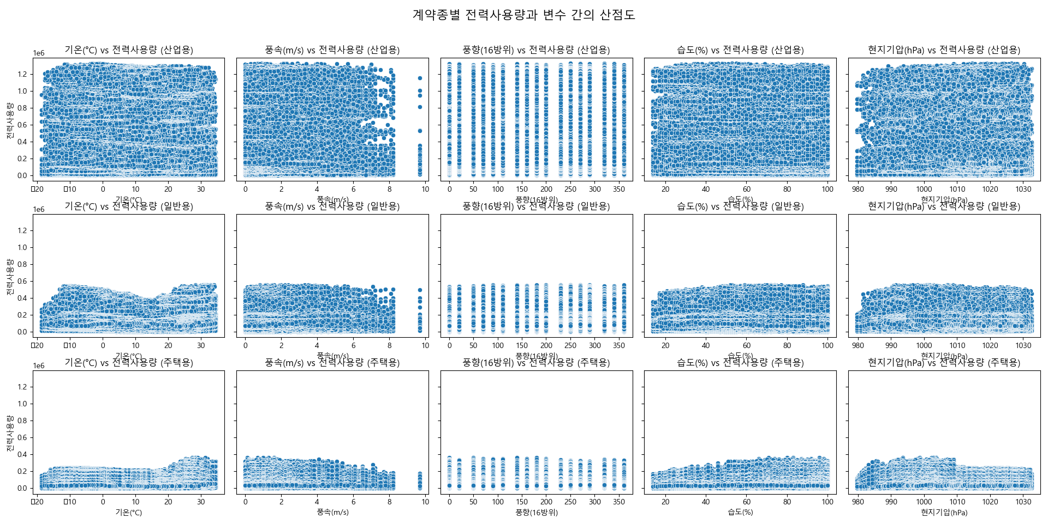
계약종별 에너지 사용량 패턴

Slide 11
데이터 분석 결과
- 전체 데이터 분석에 사용했을때 산업용 전력사용량의 영향으로, 전체적인 상관관계를 확인할 수 없었다.
- 계약 종별로 나누어 분석한 결과, 산업용은 날씨와 큰 관계없이 일관성있게 사용되는 것을 확인할 수 있었다.
- 일반용(상업용)은 기온의 큰 영향을 받는 것을 볼 수 있었다.
- 주택용은 기온의 영향을 받았으나, 기온이 영하에 가까울수록 전기가 아닌
다른 에너지원을 사용하는 것으로 추정된다.
상관분석 결과 선형적인 구조가 아니여서 더 많은 형태의 데이터 분석을 진행해야 하지만, 시간 관계상 기후와 전력사용량의 상관관계는 추 후 과제로 남겨두고,
전력 사용량의 다년 간의 추세를 이용한 딥러닝을 기반으로 한 예측 모델을 적용해보았다.

Slide 12
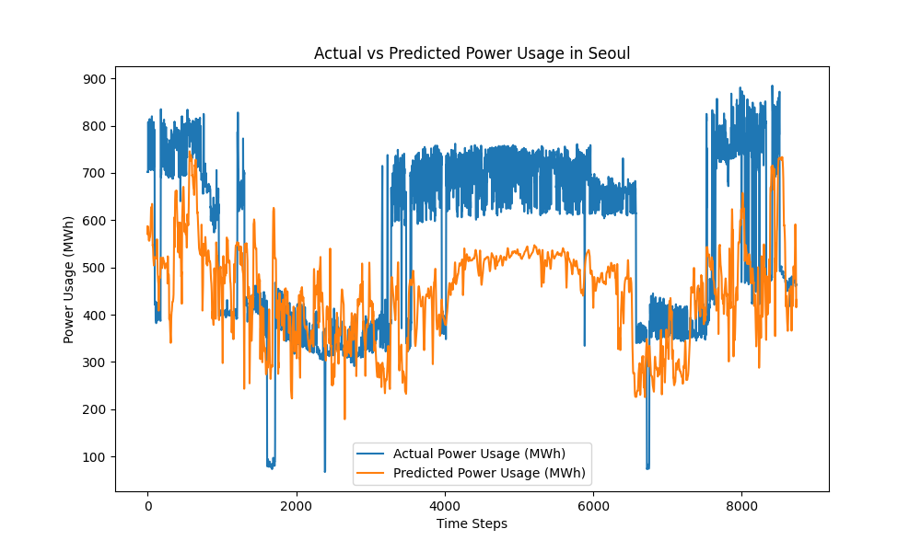
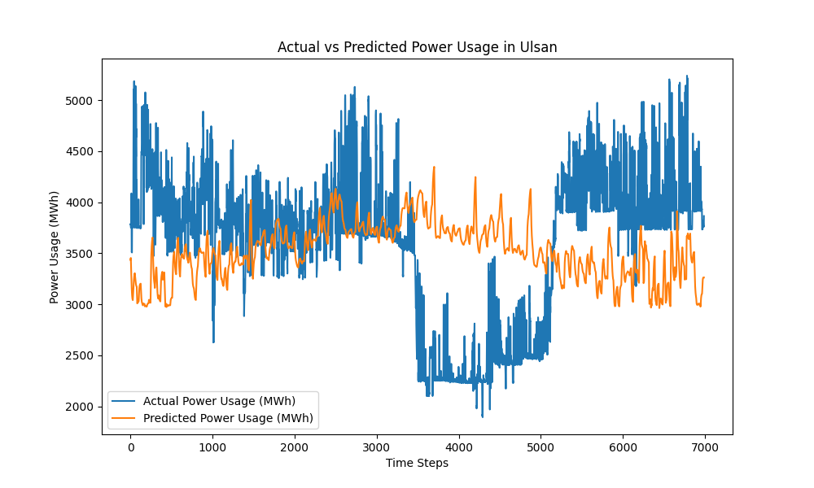
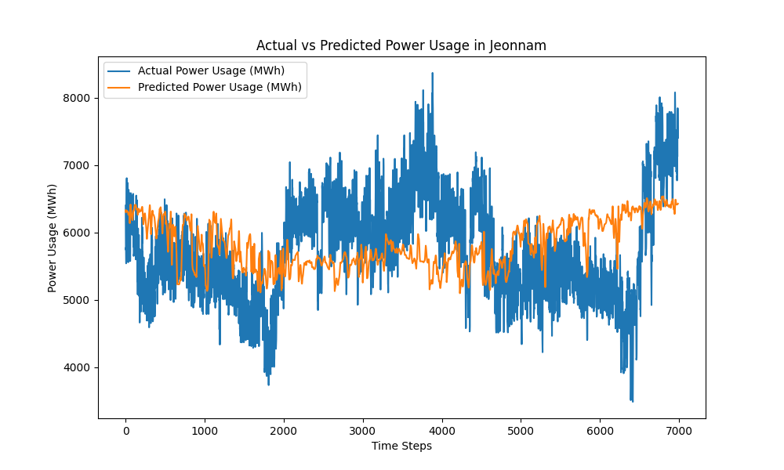
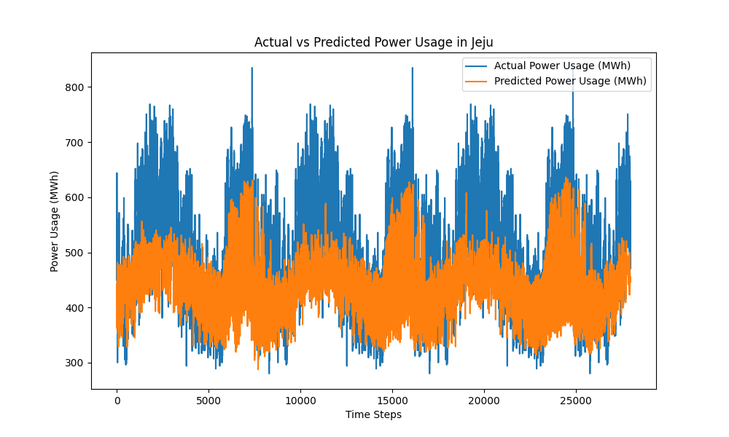
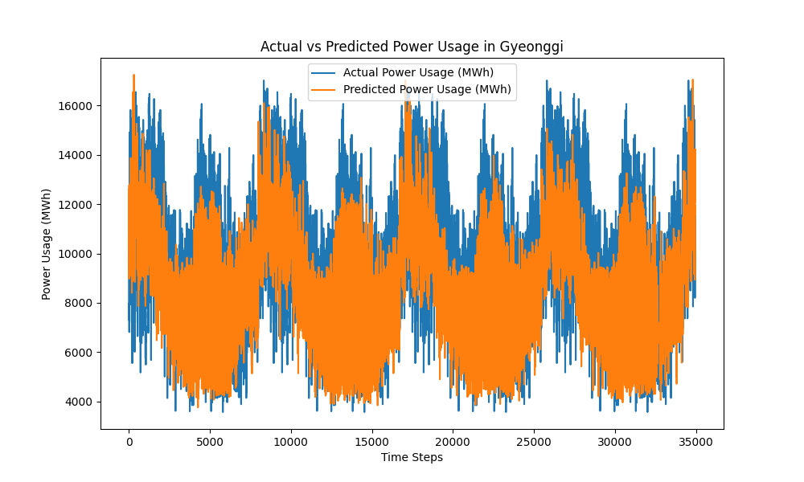
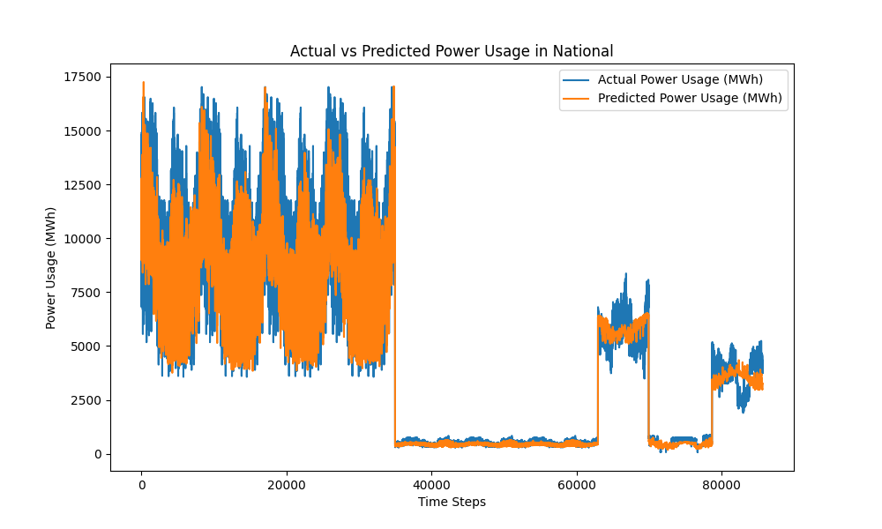
시계열 분석 및 모델 적용
- RNN 모델

Slide 13
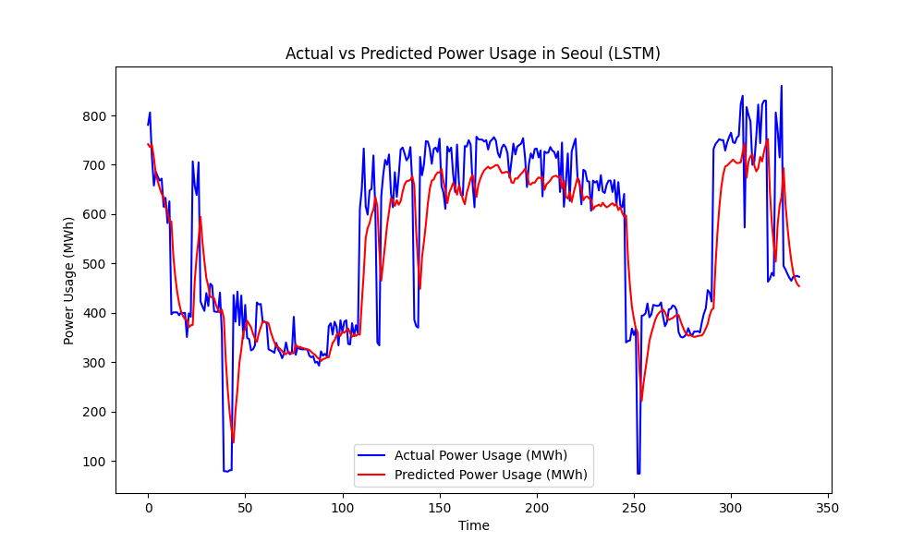
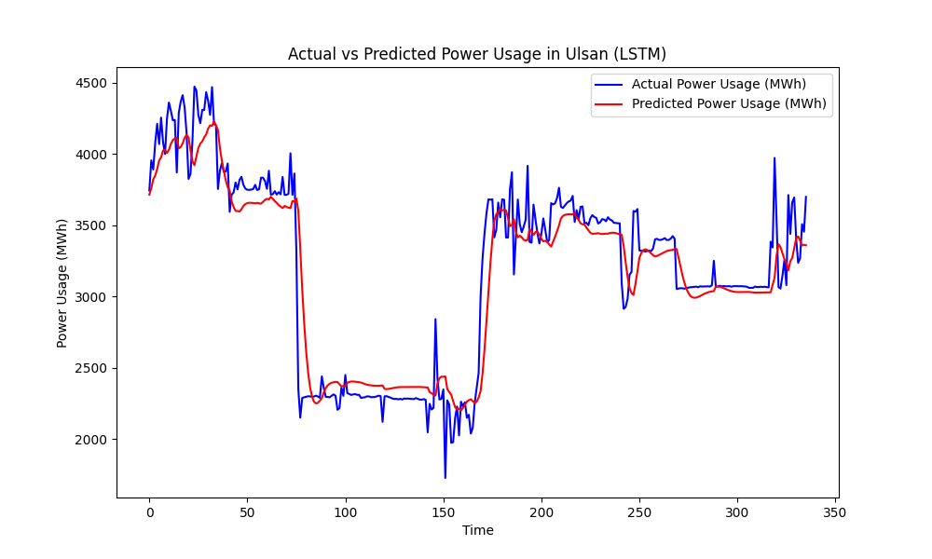
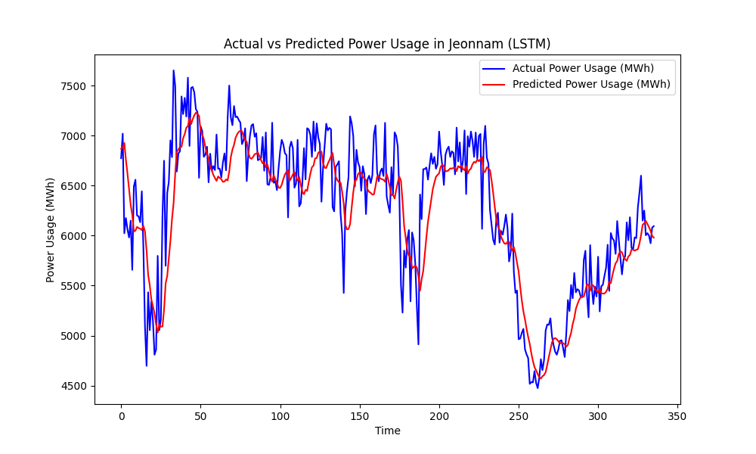
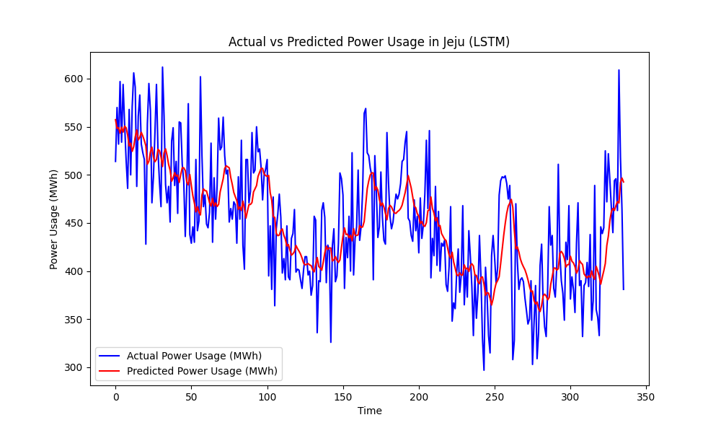
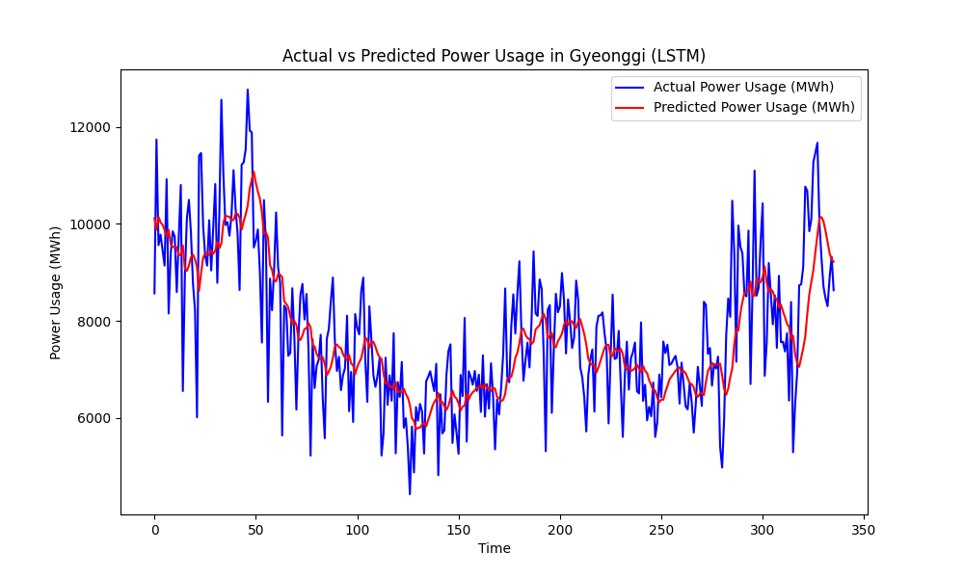
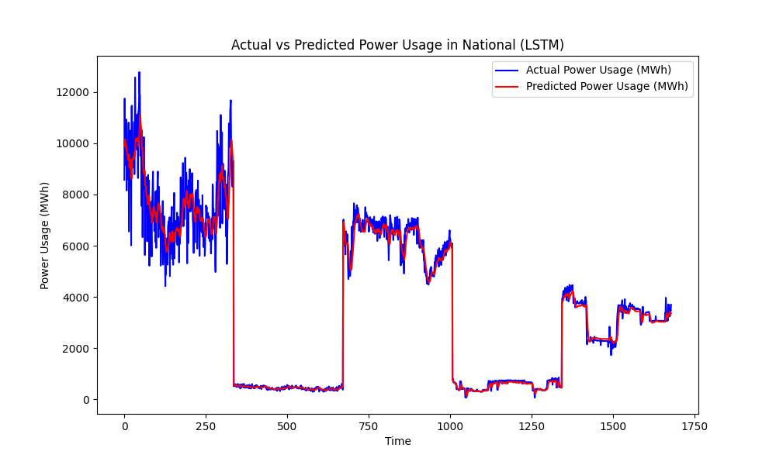
시계열 분석 및 모델 적용
- LSTM 모델

Slide 14
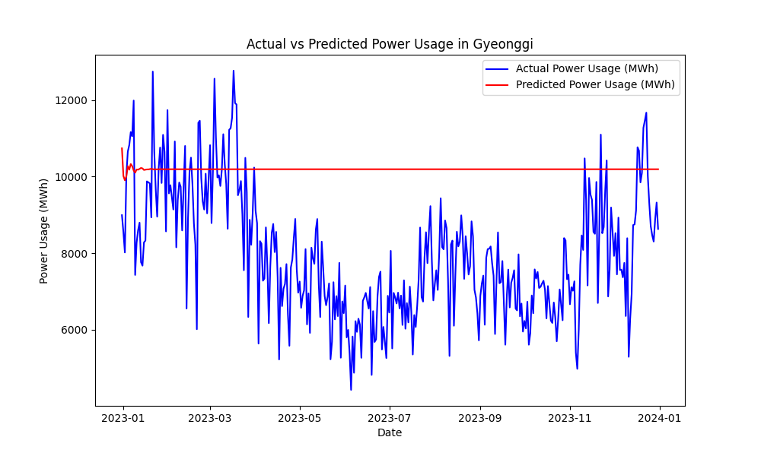
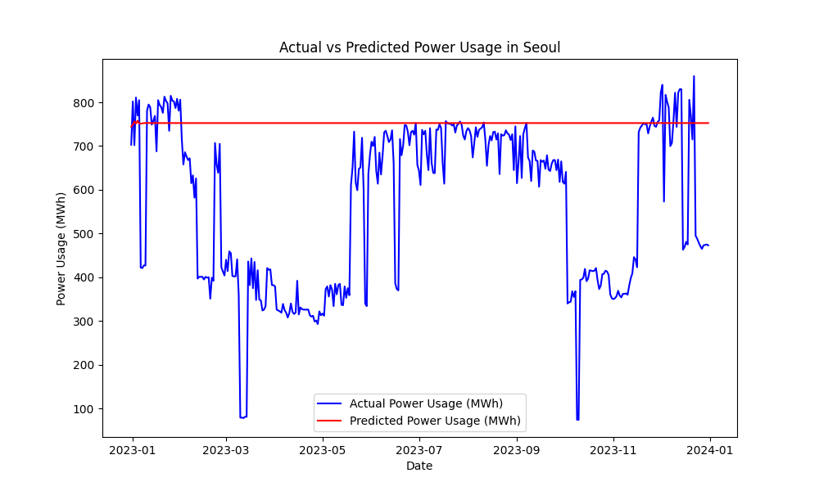
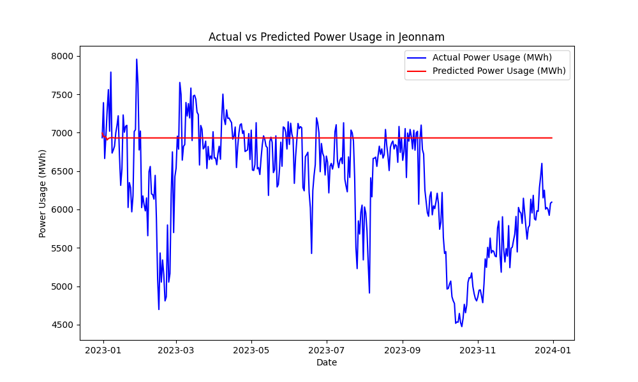
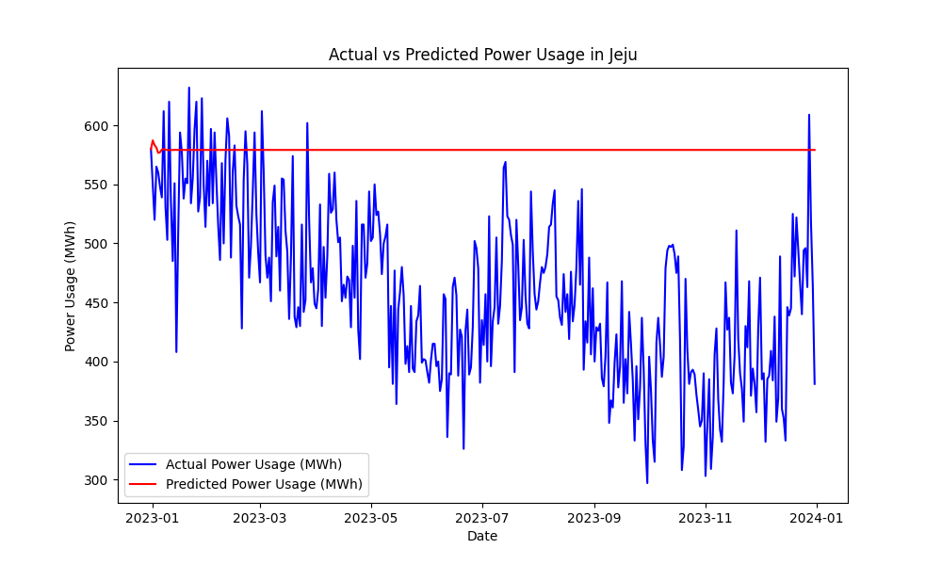
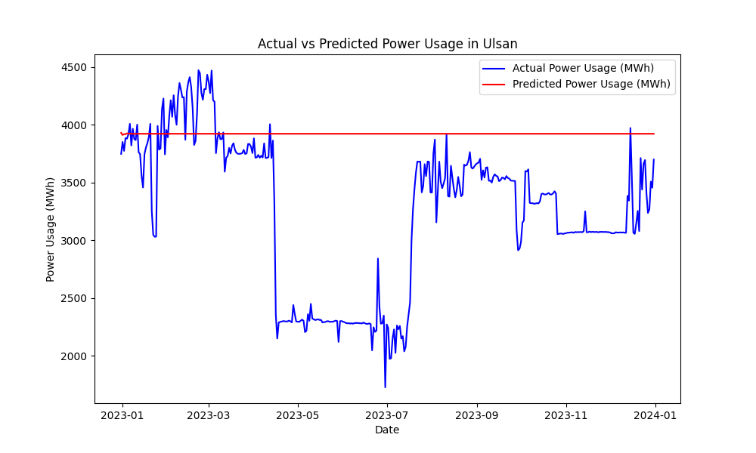
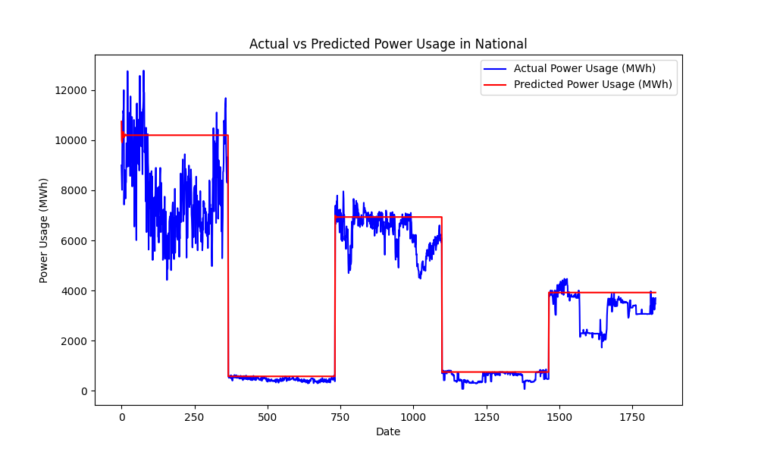
예측 모델 결과
-ARIMA 모델

Slide 15
결론 및 기대 효과
- 상관분석에서 상관성이 낮게 나온 관계로, 전력사용량의 시계열 분석을 통한 예측 값을 도출하기 위해, LSTM, RNN, ARIMA 알고리즘을 적용해 분석해 보았다.
- LSTM, RNN은 에너지 사용량 예측선이 비교적 정확하게 도출되었고 ARIMA는 기대에 미치지 못했다.
- 시간 및 여건 상, 더 많은 데이터를 수집하지 못한 점이 아쉬움으로 남았다.
향후, 주택 및 일반용 전력 사용 예측은 데이터를 더욱 보완하여 추가 분석을 진행하여, 전력 사용량에 영향을 미치는 변수를 도출해보려고 한다.
- 추가로, 산업용은 기온과 상관이 적어보이므로 산업과 경제 분야의 웹 크롤링을 통해 워드클라우드를 추출하여 추후에 연구하고자 한다.

Slide 16
감사합니다

